Slide 1
Diseño e Implementación de un sistema clasificador de sentimientos
Castro Wilson - García Roberto

Slide 2
Análisis de sentimiento: qué es y para qué se usa
Es el proceso mediante el cual se determina si una frase o acto de habla contiene una opinión, positiva o negativa, sobre una entidad concreta o sobre un concepto.
Se encuentra muy ligado a las redes sociales pero que, en realidad, no está limitado a ellas.

Slide 3
El estudio titulado “Social Media Benchmark Study 2013” especifica que: 67% de los consumidores utilizan los perfiles en redes sociales de una empresa para obtener información sobre los servicios y que el 43% de los jóvenes de entre 18 y 29 años prefieren este tipo de interacción.

Slide 4
Opinion mining: Es la interpretación de la actitud u opinión de un usuario hacia una marca y su implicación con la misma.
Es un indicador KPI (Key Performance Indicator) importante para los medios sociales, ya que permite analizar la respuesta emocional de los usuarios que han interactuado con una marca.

Slide 5
Medir el sentimiento
A través de la métrica del sentimiento se puede analizar el comportamiento de los usuarios frente a los mensajes, y determinar así cuáles tienen un buen impacto y cuáles no, pudiendo llegar incluso a anticipar su respuesta.

Slide 6
Sensaciones, emociones y sentimientos
Sensaciones: Estímulos producidos por las personas, podemos decir que hay sensaciones auditivas, gustativas, olfativas y táctiles. Es algo corporal que se conecta con lo emocional.
Emociones: Surgen después de haber originado la sensación. Acción que se ejecuta abruptamente, pues es la primera reacción frente a una situación.
Sentimientos: Percepciones conscientes de nuestro cuerpo con nuestra mente.

Slide 7
¿Cómo medir el sentimiento?
Puede ser positivo, neutro o negativo, siendo generalmente neutro, porque lo que se encuentra en las redes sociales sobre la marca no es ni bueno ni malo, sino que únicamente se habla de ella.

Slide 8
SocialMention
Fuerza (Strenght): Este parámetro representa la probabilidad de que se hable sobre una marca en Internet.
Sentimiento (Sentiment): Es el cálculo definitivo de medir la influencia de comentarios positivos frente a los comentarios negativos de una marca, representándose del 0 al 10. Si tenemos 7 positivos y 2 negativos, el sentimiento será 7:2.

Slide 9
Pasión (Passion): Esta medida indica la probabilidad con la que un usuario único habla de la marca, Esta métrica permite además detectar a los llamados “fieles” o “embajadores” de la marca.
Alcance (Reach): El alcance permite medir el nivel de influencia de la marca utilizando una sencilla fórmula matemática: “el número de usuarios únicos entre el número de menciones”.

Slide 10
Los mensajes sarcásticos no los describe, por lo que si un usuario realiza un comentario positivo sarcástico de una marca, la herramienta lo tomará como uno positivo, y no como uno negativo que es en realidad lo que quiere expresar el usuario. De esta forma el análisis no resulta ser 100% real, pero permite hacerse una idea aproximada de la influencia de la marca en la red.

Slide 11
Capacidad para interpretar correctamente construcciones complejas como, por ejemplo, las oraciones comparativas (“McDonald’s es mucho mejor que Burger King”), negativas (“La tercera parte de El Hobbit no me ha gustado”) o condicionales (“Me compraría un iPhone si no fuera tan caro”).

Slide 12
Capacidad para identificar exactamente a qué está haciendo referencia la opinión. Los sistemas no interpretan la frase realmente. Dicho de otro modo, para un sistema básico, si tu marca está en la frase, entonces la opinión es sobre tu marca, incluso en casos tan evidentes para un humano como “No hay nada peor que te interrumpan mientras te bebes una Coca-Cola”, que un sistema simple identificaría como negativo hacia tu marca (es una frase de tono negativo, sin duda, pero no hacia la marca).

Slide 13
Debido a:
Ni siquiera los seres humanos somos capaces de estar 100% de acuerdo sobre la “intensidad de la polaridad” de la mayoría de las frases. Si se pide a cinco personas que analicen el sentimiento de un conjunto de frases, en la mayoría de las frases no se conseguirá que coincidan más de cuatro de esas personas.

Slide 14
La complejidad y riqueza de nuestros idiomas y de nuestro lenguaje nos permite hacer frases tremendamente complicadas, jugar con conocimiento implícito que no se refleja de forma explícita en nuestros actos de habla o, sencillamente, confiar en el contexto para que se entienda el significado real de lo que queremos decir.

Slide 15
En ocasiones, las distintas variedades dialectales o el argot de los diversos grupos sociales puede impedir el correcto análisis de algunos textos.

Slide 16
Nuestro Modelo
Determinación de Sentimientos
Oraciones: texto en inglés
Atributos:
Adjetivos (+/-)
Negación Adjetivos (+/-)
Verbos (+/-)
Negación Verbos (+/-)
Preposición (+/-)
Clasificación Atributos. (si, no, neutro)

Slide 17
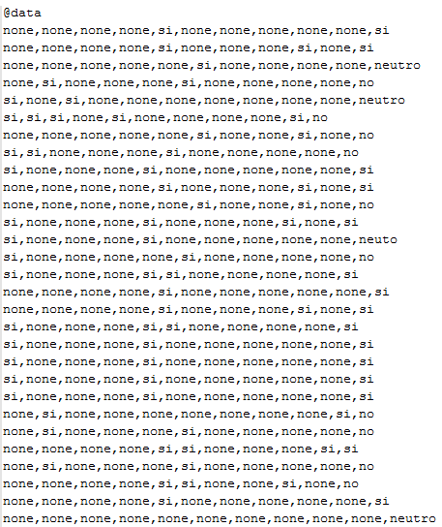
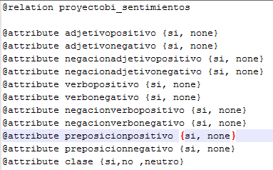
Nuestro Modelo
Preprocesamiento
Archivo arff.

Slide 18
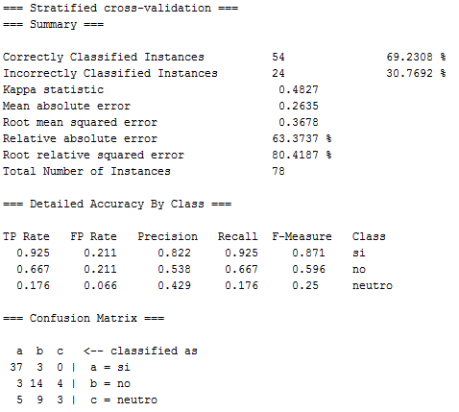
Nuestro Modelo
Fase 1
Creación del modelo y evaluación del mismo
Algoritmo NaiveBayes
50 Instancias

Slide 19
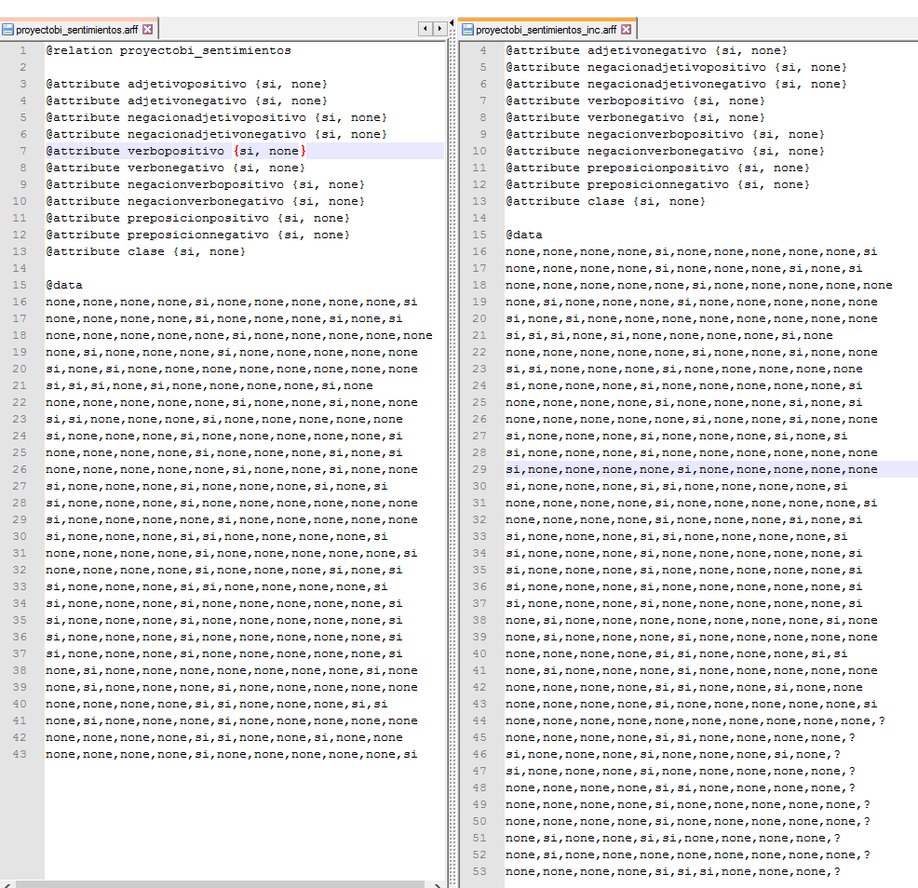
Nuestro Modelo
Datos de Entrenamiento
Datos de Predicción

Slide 20
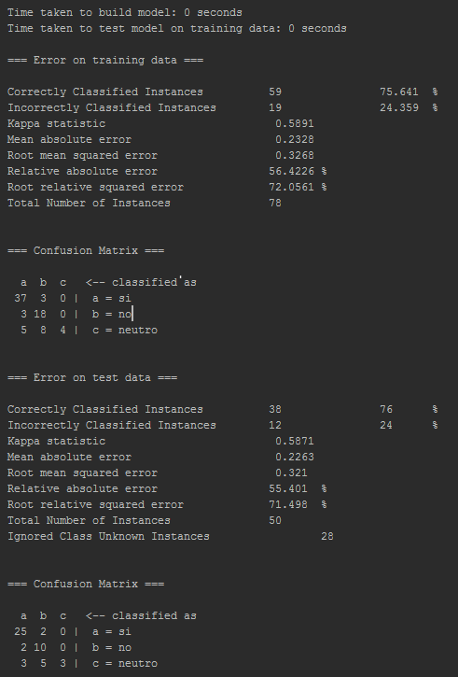
Nuestro Modelo
Resultados Prediccón

Slide 21
Conclusiones
Tenemos mejores resultados utilizando el clasificador Naive Bayes, ya que el error disminuye en comparación al J48, dependiendo del número de instancias usadas para el entrenamiento.
Consideramos como importantes los atributos: adjetivos (+ -), verbos (+ -), negación de verbos y adjetivos, así como conjunciones y preposiciones que alteran el sentido de la oración.
Sarcasmos, ironías son maneras de expresarnos que las máquinas todavía no comprenden.
Existen frases neutras con las cuales ni las propias personas logramos definirlas como positivas o negativas, todo dependerá del punto de vista de la persona

Slide 22
Referencias
https://www.brandwatch.com/es/2015/02/analisis-de-sentimiento/.
https://manueldelgado.com/que-es-el-analisis-del-sentimiento/
http://www.semanticwebbuilder.org.mx/es_mx/swb/Analisis_de_sentimientos_en_los_medios_sociales.
http://www.socialmention.com/advanced_search

